Slide 1
押しこみ可能なデバイスを用いた コンプレッサの操作齟齬を解消するインタフェイスの検討
日本音響学会 2014年秋季研究発表会
安藤健翔^{ⅰ} 吉岡英樹^{ⅱ} 伊藤彰教^{ⅱ} 相川清明^{ⅱ}
^{ⅰ}東京工科大学大学院 バイオ・情報メディア研究科
^{ⅱ}東京工科大学

Slide 2
発表の流れ
背景
本研究の着眼点
提案手法
関連研究・事例
制作インタフェイス
デモ
評価実験
今後の予定
安藤健翔, 押しこみ可能なデバイスを用いたコンプレッサの操作齟齬を解消するインタフェイスの検討, 2014
Notes:
発表の流れはこのようになります

Slide 3
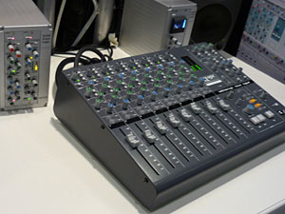
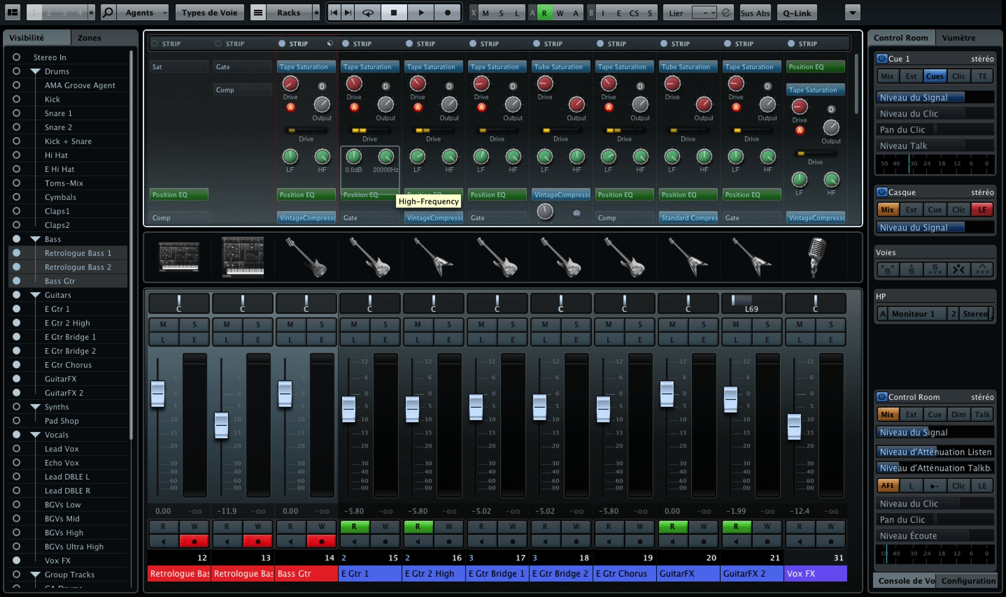
背景
今日の音楽制作でPC(DAW)の活用は不可欠
しかしマウスやキーボードでは操作しづらい
図1: 従来のハードウェア
図2: DAWの操作画面
安藤健翔, 押しこみ可能なデバイスを用いたコンプレッサの操作齟齬を解消するインタフェイスの検討, 2014
Notes:
まず背景です。今日の音楽制作において、PC上で動作するDAW(デジタルオーディオワークステーション)の活用は必要不可欠となっています。
しかし、現在のDAWは従来のハードウェアをそのまま画面上で再現したインタフェイスがほとんどであり、PC上でマウスなど使ってそのツマミやスライダーなどの操作を効率的に行い、求める効果を素早く得るのは困難です。

Slide 4
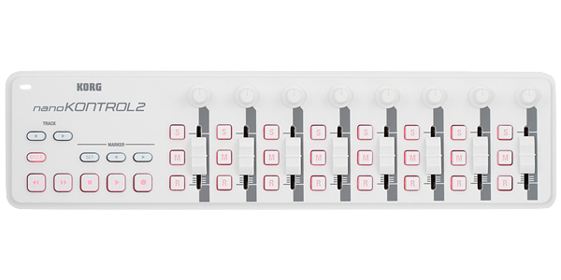
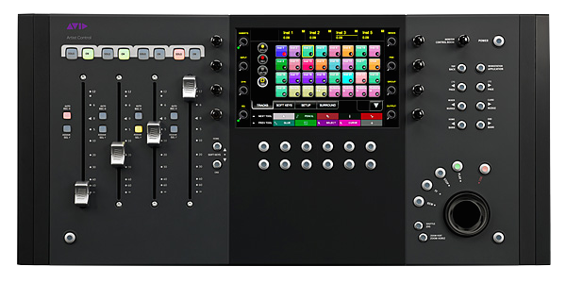
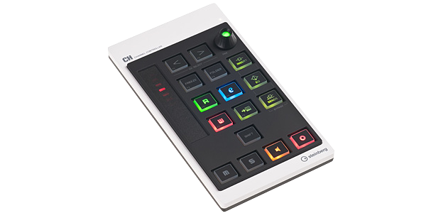
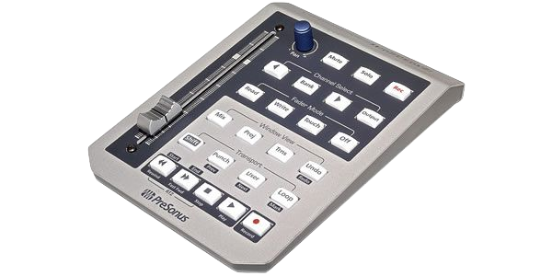
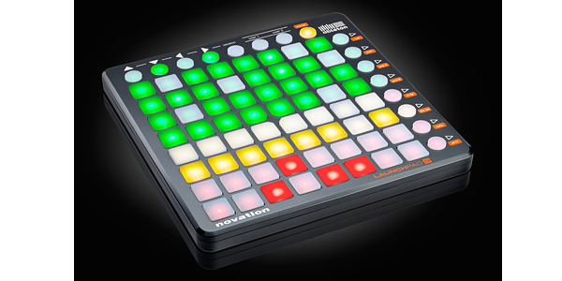
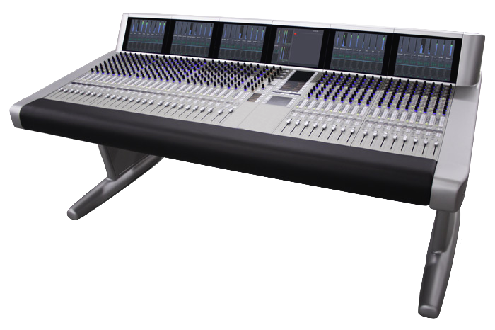
フィジカルコントローラ
安藤健翔, 押しこみ可能なデバイスを用いたコンプレッサの操作齟齬を解消するインタフェイスの検討, 2014
Notes:
そのため、各社から様々なフィジカルコントローラが発売されています。
フィジカルコントローラとは、USBなどでパソコンと接続し、従来のハードウェアの音響機器と同様の操作によってDAWをコントロールできるようにするデバイスです。
これらのデバイスをマウスやキーボードと併用し、音楽制作ソフトを物理的に操作することは現在一般的になっており、
DAWを物理的なツマミやスライダで操作したいと感じているユーザーは多く存在すると考えられます。

Slide 5
事前アンケート
自由記述:
「現在使用しているDAWにおいて、最も操作しにくいと感じる部分はどこですか？」
8人
2人
6人
有効回答数:24
安藤健翔, 押しこみ可能なデバイスを用いたコンプレッサの操作齟齬を解消するインタフェイスの検討, 2014
Notes:
多種多様なフィジカルコントローラがリリースされていることからも分かるように、DAWを物理的なツマミやスライダで操作したいと感じているユーザーは多く存在すると考えられます。
グラフは本学で音響系のプロジェクト演習「DAW演習」を受講している学生を対象に行ったアンケートで、
自由記述による回答をカテゴリーごとに分けたものです。ご覧になって分かる通り、マウスが使いづらいという不満を持つ被験者が多く見られました。

Slide 6
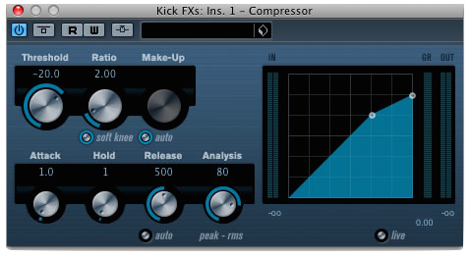
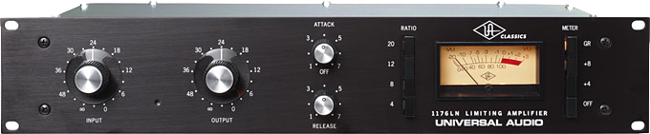
本研究の着眼点
エフェクタ「コンプレッサ」のインタフェイス
主にノブによって操作される
図3: ハードウェアコンプレッサ
図4: ソフトウェアコンプレッサ
安藤健翔, 押しこみ可能なデバイスを用いたコンプレッサの操作齟齬を解消するインタフェイスの検討, 2014
Notes:
このように、音響機器の操作に不満を持つユーザは多く、様々なプロダクトが開発され続けていますが、
私はその中でもオーディオエフェクタの1つである、コンプレッサのインタフェイスに注目しました。
コンプレッサの基本的な動作は、入力された信号の大きさが設定した閾値を超えたときに、その信号を設定した比率で小さくするというもので、
「音をつぶす」エフェクタであるとよく表現されます。
コンプレッサはハードウェアのものと音楽制作ソフトの中で使われるソフトウェアのものがありますが、どちらもこのようなツマミを持つものが一般的で、
（↓）主にこのツマミの組み合わせによって音信号を変化させます。

Slide 7
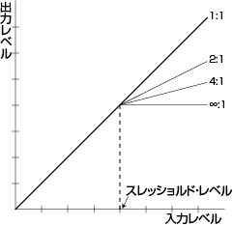
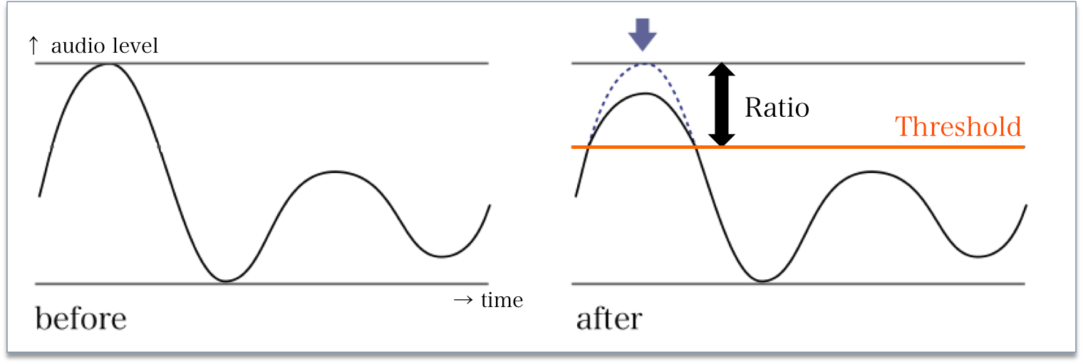
コンプレッサの動作
閾値を超えた大きな信号を 設定した比率で小さくする
レシオ
図5: 入力・出力の対応
図6: コンプレッサ通過前・通過後の音量変化
安藤健翔, 押しこみ可能なデバイスを用いたコンプレッサの操作齟齬を解消するインタフェイスの検討, 2014
Notes:
コンプレッサの基本的な動作は、入力された信号の大きさが設定した閾値を超えたときに、その信号を設定した比率で小さくするというもので、
例えば、ボーカルや楽器などの音声に対し、演奏中一部分だけ大きくなってしまった音を自動的に下げることで全体の音量バランスをとったりといったときに使用されます。

Slide 8
コンプレッサの問題点
「動作の表現」「機器の動作」「操作方法」
これらの間に齟齬がある
安藤健翔, 押しこみ可能なデバイスを用いたコンプレッサの操作齟齬を解消するインタフェイスの検討, 2014
Notes:
コンプレッサは「音をつぶす」エフェクタであるという表現がよく使われますが、
「音をつぶす」という表現は非常に抽象的で、実際の機器としての動作は音量を下げるというものですし、
しかもその操作はつぶすでも下げるでもないツマミの操作によって行われています。私はこの点に着目しました。

Slide 9
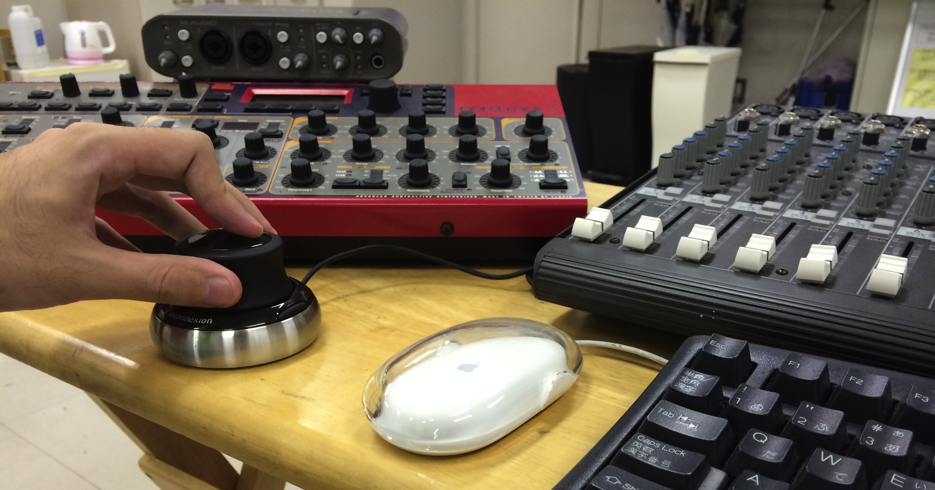
提案手法
物理的に「つぶす」動きで操作を行う コンプレッサの開発
動作の表現・機器の動作・操作方法を一致させる
図7: 使用イメージ
安藤健翔, 押しこみ可能なデバイスを用いたコンプレッサの操作齟齬を解消するインタフェイスの検討, 2014
Notes:
そこで本研究では、物理的に「つぶす」動きで操作を行うコンプレッサを開発し、
動作の表現・機器の動作・操作方法を一致させるという手法を提案します。
ターゲットとしては、すでに従来のインタフェイスに習熟し、好んで使用しているプロではなく、
どちらかと言えば一般のユーザー向けを想定しています。
また、本手法により従来のマウスやキーボードが必要にならなくなるわけではなく、それぞれのデバイスに適したシーンで使い分けていただくような運用方法をイメージしています。

Slide 10
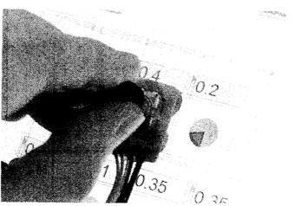
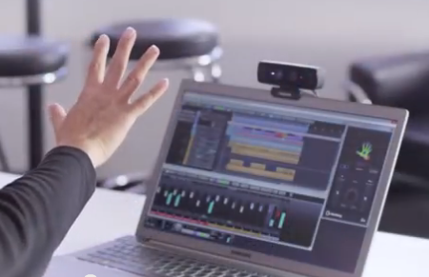
関連研究・事例
小林茂 赤松正行:「Spinner」
画面上に物理的コントローラを 置いてパラメータを操作可能にする
Steinberg:「Cubase iC Air」
Leap Motionまたは深度カメラを 使用しDAWをジェスチャ操作
レシオ
安藤健翔, 押しこみ可能なデバイスを用いたコンプレッサの操作齟齬を解消するインタフェイスの検討, 2014
Notes:
このような、音楽向けGUIの操作を物理的に行おうとする既存研究では、小林らの「Spinner」の研究などがあります。
これは画面上の操作子の上に再構築可能な物理コントローラを置いて値を操作可能にする研究ですが、
操作は従来のノブと同様のため、コンプレッサが持つ操作齟齬を解消するには不十分であると言えます。
DAWソフトの操作をハンドジェスチャで行おうとする事例では、Steinberg社のCubase IC Airや、 私が卒業研究で開発したKinectを用いたものなどがあります。
これらは手の動きと値の変化を関連付けられるため、動作の表現と実際の操作をある程度一致させることができる可能性があります。
しかし手を空中で動かすという仕様上、手の微細なぶれを取得しやすく、制作で求められる精緻な値の確定が困難であるという問題や、
長時間の制作では手が疲れやすいという問題もあります。

Slide 11
本手法の位置付け
レシオ
 | マウス | ジェスチャ デバイス | 本手法
「つぶす」 感覚
精密な操作
使い慣れ易さ
安藤健翔, 押しこみ可能なデバイスを用いたコンプレッサの操作齟齬を解消するインタフェイスの検討, 2014
Notes:
これらの事例を踏まえ本研究では、コンプレッサの操作齟齬を解消し、かつ制作現場で求められる精緻な値の操作が可能で、
かつ使いやすいインタフェイスを制作すべく、（↓）使用デバイスの選定とGUIの制作を行いました。

Slide 12
制作インタフェイス
実装手法/デモ
安藤健翔, 押しこみ可能なデバイスを用いたコンプレッサの操作齟齬を解消するインタフェイスの検討, 2014

Slide 13
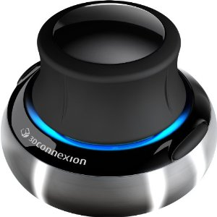
実装手法
使用デバイス: 3Dマウス
押し込み・引っ張りによる操作が可能
細かい値の調整に適している
実装環境: Max
サウンドのプログラミングが容易
オリジナルのGUIの設計が容易
図8: Space Navigator
安藤健翔, 押しこみ可能なデバイスを用いたコンプレッサの操作齟齬を解消するインタフェイスの検討, 2014
Notes:
「つぶす」動作による操作と精密な値の操作両立のため、実装には3Dconnexion社のSpaceNavigatorを用いました。
この製品は通常3DCGの制作などに用いられる3Dマウスで、押し込み・引っ張りによる入力が可能な点と、精密な値が安定して入力できるという点から採用しました。
また、GUI部分の実装には、サウンド関係のプログラミングが容易に行えるという点と、オリジナルのGUIが比較的設計しやすいという点で、Cycling ‘74社のMaxを用いました。

Slide 14
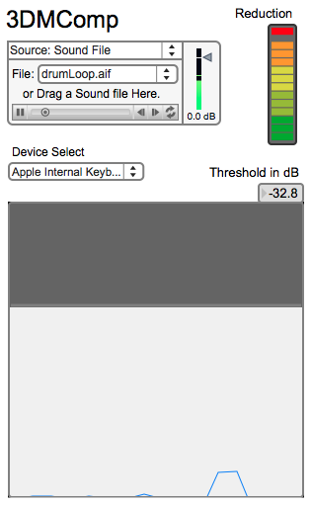
デモ
安藤健翔, 押しこみ可能なデバイスを用いたコンプレッサの操作齟齬を解消するインタフェイスの検討, 2014
Notes:
現状までに完成したインタフェイスをご覧ください
このように、つぶすことによって操作を行うコンプレッサーが作成できました。
今回はスレッショルド、閾値の値が3Dマウスのキャップの押し込み・引っ張りで操作できるようになっており、
つぶすという操作を実現しながら、音楽制作で求められる細かいパラメータの調整も、0.1単位で非常に精密に行えるようになっています

Slide 15
評価実験
実験概要/結果概要/詳細結果
安藤健翔, 押しこみ可能なデバイスを用いたコンプレッサの操作齟齬を解消するインタフェイスの検討, 2014

Slide 16
実験概要
マウス・Kinect・3Dマウスそれぞれで コンプレッサを操作してもらう
その後3つの項目について5段階評価
「音をつぶしている感覚はあったか」
「精密な操作は行いやすかったか」
「デバイスは使い慣れやすかったか」
安藤健翔, 押しこみ可能なデバイスを用いたコンプレッサの操作齟齬を解消するインタフェイスの検討, 2014
Notes:
既存ポインティングデバイス、ハンドジェスチャデバイスとの比較検討を行うため、
マウスで操作する既存DAWソフトのコンプレッサ、Microsoft Kinectを用いた本手法と同様のGUIを持つシステム、本研究で制作した3Dマウスを用いたシステムをそれぞれ用いて評価実験を行いました。
被験者には各デバイスを用いて、操作対象であるコンプレッサのスレッショルド値の操作を1分間行ってもらい、
「音をつぶしている感覚はあったか」「精密な操作は行いやすかったか」「デバイスは使い慣れやすかったか」の3項目について、5段階評価で回答を得ました。

Slide 17
結果概要
DAWの演習を履修する学生21名から回答
統計分析
IBM SPSS Statisticsを使用
Kruskal-Wallisの検定により各デバイスを比較
3つの項目全てで有意に良い結果が得られた
安藤健翔, 押しこみ可能なデバイスを用いたコンプレッサの操作齟齬を解消するインタフェイスの検討, 2014
Notes:
回答は21名から得ることができました。被験者は本大学の「DAW演習」でDAWの操作を学ぶ学生を対象にしました。
統計分析にはSPSSを使用し、クラスカル・ウォリスの検定により、各デバイス間の差の検定を行ったところ、
（↓）3つの項目全てで、本システムが有意によいという結果が得られました。

Slide 18
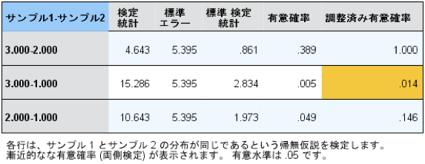
詳細結果1
項目1「音をつぶしている感覚はあったか」
マウスと本手法の間に有意差（p = 0.014）
サンプル：1=マウス 2=Kinect 3=3Dマウス
安藤健翔, 押しこみ可能なデバイスを用いたコンプレッサの操作齟齬を解消するインタフェイスの検討, 2014
Notes:
ここからは詳細結果ですが、
まず項目1では、各デバイスの平均ランクは3Dマウスが最も高いスコアを得ました。
デバイスのペアごとの差の比較では、マウスと3Dマウスの間に有意差が認められ、これにより、
3Dマウスを用いたシステムはマウスを用いるものと比べ、音をつぶしている感覚があるということが示されています。

Slide 19
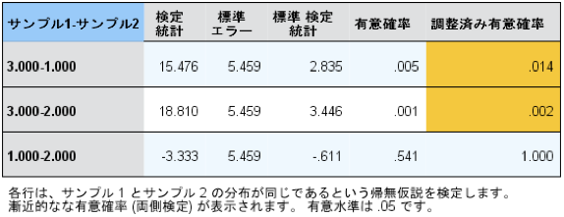
詳細結果2
項目2「精密な操作は行いやすかったか」
マウスと本手法、Kinectと本手法の間に有意差
（p = 0.014, p = 0.002）
サンプル：1=マウス 2=Kinect 3=3Dマウス
安藤健翔, 押しこみ可能なデバイスを用いたコンプレッサの操作齟齬を解消するインタフェイスの検討, 2014
Notes:
項目2でも、各デバイスの平均ランクは3Dマウスが最も高いスコアを得ました。
デバイスのペアごとの差の比較では、マウスと3Dマウス、Kinectと3Dマウスの間に有意差が認められ、これにより、
3Dマウスを用いたシステムはマウスやKinectを用いるものと比べ、精密な操作が行いやすいということが示されています。

Slide 20
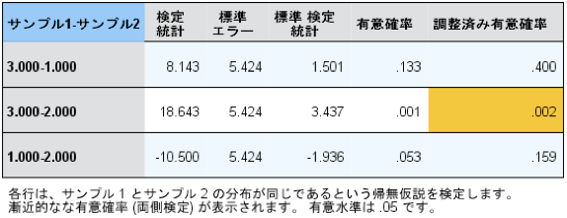
詳細結果3
項目3「デバイスは使い慣れやすかったか」
Kinectと本手法の間に有意差（p = 0.002）
サンプル：1=マウス 2=Kinect 3=3Dマウス
安藤健翔, 押しこみ可能なデバイスを用いたコンプレッサの操作齟齬を解消するインタフェイスの検討, 2014
Notes:
項目3でも、各デバイスの平均ランクは3Dマウスが最も高いスコアを得ました。
デバイスのペアごとの差の比較では、Kinectと3Dマウスの間に有意差が認められ、これにより、
3Dマウスを用いたシステムはKinectを用いるものと比べ、デバイスを使い慣れやすいということが示されています。

Slide 21
今後の予定
実装面
プラグイン化
スレッショルド以外のパラメータ操作方法の検討
フィードバックの付与方法の検討
現場のプロの方から意見を聞きたい
レシオ
安藤健翔, 押しこみ可能なデバイスを用いたコンプレッサの操作齟齬を解消するインタフェイスの検討, 2014
Notes:
今後の課題としては、今回開発したシステムはMax上でのみ動作する仕様のため、実際のDAW上で使用できるようにするためのプラグイン化や、
スレッショルド以外のパラメータや、他のエフェクタでの操作方法の検討・実装などが挙げられます。
また、操作に対し何らかの力覚フィードバックを与える方法についても検討できればと考えています。
もうひとつ、今回の実験は学生を対象に行なったため初学者からのデータは得られたが、より本格的な制作をされている方からの意見はいただけていないため、
制作の現場で働くプロの方からの意見もいただき、システムの改善に活かす必要があると考えています。
・その他のエフェクタについての展望

Slide 22
まとめ
コンプレッサの操作齟齬を解消するため、物理的に 「つぶす」動作で操作を行うインタフェイスを制作した
評価実験により、制作システムがマウスや ジェスチャデバイスと比べ有意に良いことが示された
実装面やプロの意見を頂きたいという点は 今後の課題である
安藤健翔, 押しこみ可能なデバイスを用いたコンプレッサの操作齟齬を解消するインタフェイスの検討, 2014
Notes:
まとめとしましては、まず今回、コンプレッサの操作齟齬を解消するため、物理的に 「つぶす」動作で操作を行うインタフェイスを制作しました。
そして、評価実験により、制作システムがマウスやジェスチャデバイスと比べ、有意に良いことが示されました
また、実装面やプロの意見を頂きたいという点が今後の課題となっています。

Slide 23
出典
Steinberg Cubase7: http://japan.steinberg.net/jp/products/cubase/
AVID Artist Control V2: http://www.soundhouse.co.jp/shop/ProductDetail.asp?Item=169%5E9900%2D65171%2D10%5E%5E
AVID System-5B: https://www.avid.com/JP/products/System-5B
KORG nanoKONTROL 2 WH: http://www.soundhouse.co.jp/shop/ProductDetail.asp?Item=444%5ENANOKONTROL2WH%5E%5E
NOVATION Launchpad S: http://www.soundhouse.co.jp/shop/ProductDetail.asp?Item=551%5ELAUNCHPADS%5E%5E
PRESONUS FaderPort: http://www.soundhouse.co.jp/shop/ProductDetail.asp?Item=590%5EFPORT%5E%5E
STEINBERG CMC-CH: http://www.soundhouse.co.jp/shop/ProductDetail.asp?Item=707%5ECMCCH%5E%5E
1176LN Classic Limiting Amplifier: http://www.uaudio.jp/hardware/compressors/1176ln.html
小林, 赤松，Spinner:再構築可能なユーザーインタフェースへのシンプルなアプローチ，情報処理学会研究報告，2005(129)，1-6，2005.
Steinberg Cubase iC Air: http://japan.steinberg.net/jp/products/sounds_accessories/cubase_ic_air.html
3Dconnexion SpaceNavigator: http://www.3dconnexion.jp/products/spacenavigator.html
安藤健翔, 押しこみ可能なデバイスを用いたコンプレッサの操作齟齬を解消するインタフェイスの検討, 2014
Notes:
こちらが画像などの出典になります

Slide 24
質疑応答
ご清聴ありがとうございました
安藤健翔, 押しこみ可能なデバイスを用いたコンプレッサの操作齟齬を解消するインタフェイスの検討, 2014
Notes:
ご静聴ありがとうございました。質疑応答に移ります。
本当に使いやすいのか？従来のものでいいのではないか
→ 押し込むという動作によってコントロールすることが重要 実験結果でも使いやすいという評価が得られた
従来のハードウェアのコンプレッサーと比較実験を行うべきでは
→ はい
音圧を上げるために使う人が多いので、そっちの感覚に合わせたほうがいいのではないか
→ それはコンプレッサーに対する正しい理解ではなく、使用方法の幅を狭めている。正しく効果的な仕様をするには、正しい動作を理解する必要がある

